Slide 1
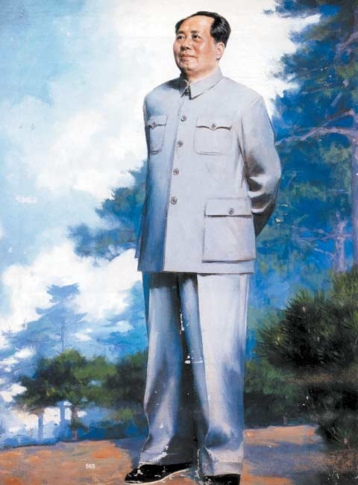

无限风光

Slide 2
毛主席
毛主席，中华人民共和国的一位杰出领袖，他一生为了中国人民的解放，为了祖国的繁荣富强而奋斗，中国人民永远怀念他。本文讲述的是1933年4月，毛主席在江西革命时，看到乡亲们吃水困难，带领战士和乡亲们挖了一口井。

Slide 3

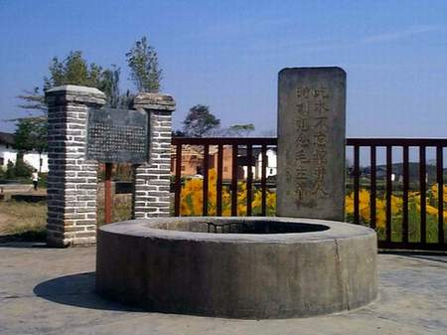
22、吃水不忘挖井人

Slide 4

1、挖井人是谁？
2、不忘挖井人的人又是谁？

Slide 5
自读
边读边用自己喜欢的方法为自然段做出标记。

Slide 6

bú wàng wā jǐn rén ruì jīn shā zhōu bà
不忘 挖井人 瑞金 沙洲坝
máo zhǔ xí lǐngdǎo zhànshì xiāngqīnmen
毛主席 领导 战士 乡亲们
yǐ hòu hěn yuǎn xiǎng niàn shí kè
以后 很远 想念 时刻

Slide 7
不忘 挖井人 瑞金 沙洲坝
毛主席 领导 战士 乡亲们
以后 很远 想念 时刻

Slide 8
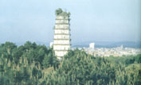
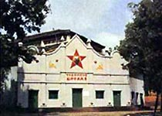
瑞金城
沙洲坝

Slide 9
瑞金城外有个小村子叫沙洲坝。毛主席在 领导革命的时候，就在那儿住过。
江西

Slide 10
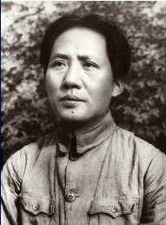
在江西领导革命时的毛主席。

Slide 11
村子里没有井，吃水要到 的地方去挑。 就 战士和乡亲们 一口井。
很远
毛主席
带领
挖了

Slide 12
解放以后，乡亲们在井旁边立了一块石碑，上面刻着：吃水不忘挖井人，时刻想念毛主席。

